Slide 1
LaTeX入门和
Endnote在LaTeX中的应用
于 健
yuj@ihep.ac.cn
高能物理研究所文献信息部

Slide 2

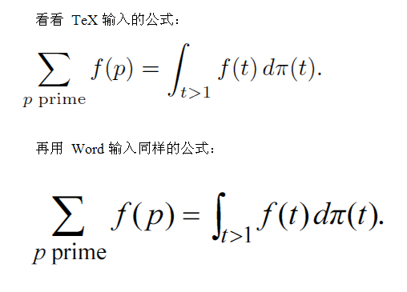
为什么用LaTeX？
对Word的排版效果不满意？
投稿期刊要求用LaTeX？
…
LaTeX入门

Slide 3

主要内容
一. 初识LaTeX
二. 功能演示：使用CTeX编写CPC论文
  认识CPC模板
  使用模板—像做填空题一样在tex模板文件中编写自己的论文
LaTeX入门

Slide 4
一. 初识LaTeX
TeX是一套排版系统，提供一套强大且灵活的排版语言，有宏定义功能，支持二次开发和系统功能扩展。
LaTeX是是建立在TeX基础上的宏语言， 是TeX的一种Format， LaTeX中已经根据作者排版习惯定义了很多命令和模板（宏包），可以很快生成漂亮的排版结果。
MiKTEX是LaTeX在windows系统上的实现版本。
CTeX是中文套装工具包，集成MiKTEX和其它工具。
  注：CTeX下载地址：http://www.ctex.org/CTeXDownload
LaTeX入门

Slide 5

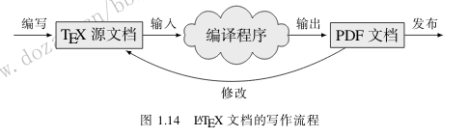
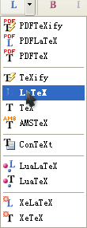
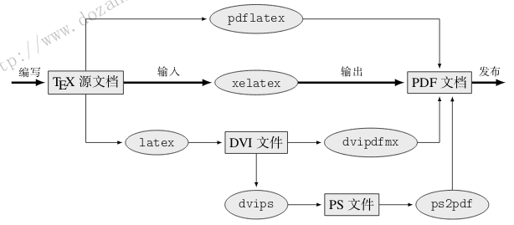
LaTeX编译过程
不支持eps图片
LaTeX入门

Slide 6
CteX工具包含两个tex文件编辑器
  TeXworks: 免费软件，支持pdflatex编译、正反向搜索（Ctrl+左键双击）和命令自动补全（Tab键）。
  winEdt：收费软件，功能更多，支持pdflatex编译和latex编译等、正反向搜索(正向为光标+pdf search/反向为双击）、命令自动补全（Ctrl+Enter）和TexFriend输入等。
LaTeX入门

Slide 7
二. 功能演示：使用CTeX编写CPC论文
认识CPC模板
  使用模板—像做填空题一样在tex模板文件中编写自己的论文
LaTeX入门

Slide 8
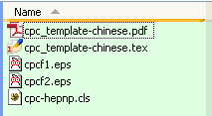




中文CPC的LaTeX模板
注：CPC模板下载地址：
http://hepnp.ihep.ac.cn/download/cpc-template-english.rar
http://hepnp.ihep.ac.cn/download/cpc-template-chinese.rar
论文PDF文件
论文内容模板文件
插入的图片文件
论文样式模板文件
LaTeX入门

Slide 9
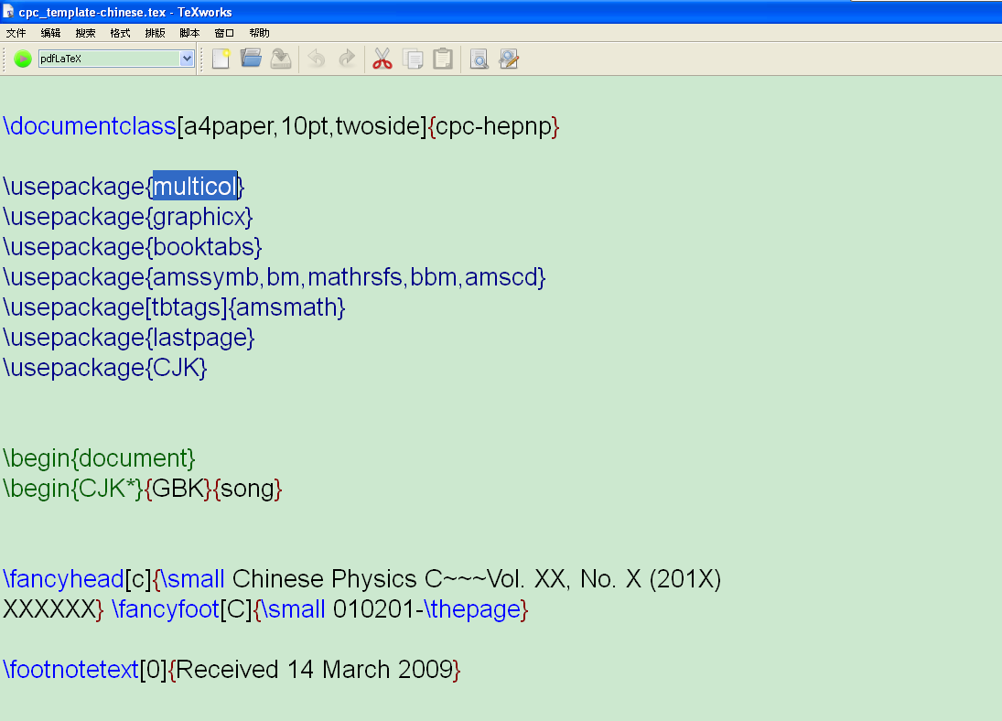



tex文件
引用样式模板
定义所用宏包
文档正文（由命令、环境和内容构成）
LaTeX入门

Slide 10

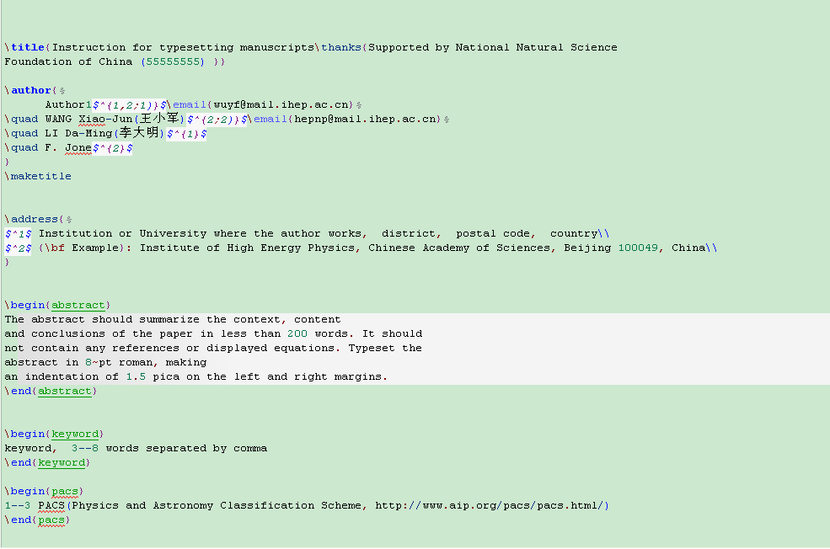
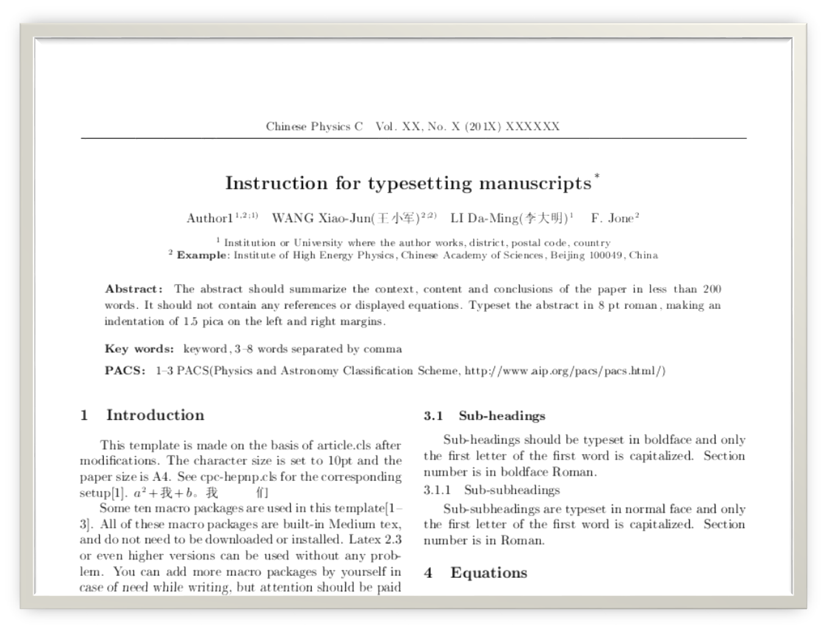

LaTeX入门

Slide 11
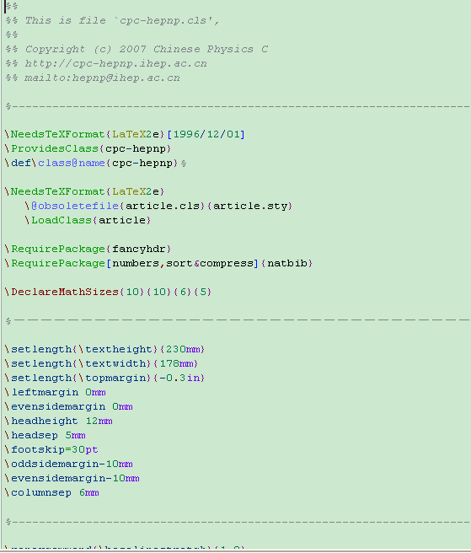
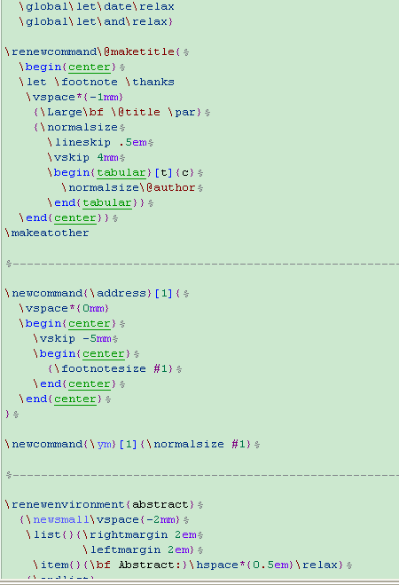
cls文件，不要改动
LaTeX入门

Slide 12
段落章节修改
  章节设置
  \section{Introduction}
  \subsection{Introduction}
  \subsubsection{Introduction}…
  分段: 空行或\par
  分栏
  \begin{multicols}{2}
  \end{multicols}

Slide 13
插入图片
\begin{center}
\includegraphics[width=4cm]{cpcf1.eps}
%支持jpeg
\figcaption{\label{fig1} Figure 1. }
\end{center}
或者
\begin{center}
{\centering\vbox{\centerline{\psfig{figure=imtex.eps,width=7cm}}}}
%仅支持eps
\end{center}
引用图片
\ref{fig1}

Slide 14
制作简单表格
\begin{center}
\tabcaption{ \label{tab1} Narrow table.}
\footnotesize
\begin{tabular*}{80mm}{c@{\extracolsep{\fill}}ccc}
\toprule Mass & $\sigma$/mb & $\rho$ & \% Error \\
\hline
0.001 & 4130.0 & 4129.3\hphantom{0} & 0.17\\
0.0001 & 6130.0 & 6128.3\hphantom{0} & 0.28\\
\bottomrule
\end{tabular*}
\end{center}
引用表格 \ref{tab1}

Slide 15
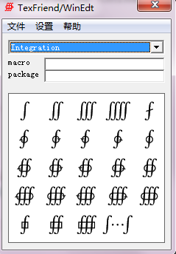
插入公式
  行内公式$...$
  行间单行公式
    \begin{equation}
    \label{one}
    …
    \end{equation}
  行间多行公式
    \begin{eqnarray}
    \label{eq2}
    …
    \end{eqnarray}
    公式引用 \ref{eq2}
TexFriend辅助工具
菜单Tex-Ctex Tools

Slide 16
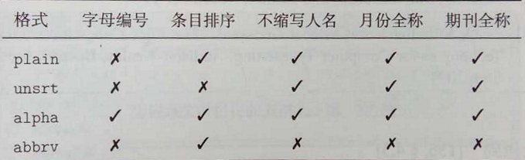
插入参考文献（手工输入或者从文献管理软件批量输出）\begin{thebibliography}{90} 2次编译（ latex-latex ）
    \bibitem{lab1}LIU M L, ZHANG Y H, ZHOU X H et al. Phys. Rev. C, 2004, {\bf 70}: 14---34
利用Endnote，通过编辑Output style实现批量输出
    \bibliography{bib文件名} 4次编译（ latex-bib-latex-latex ）
    利用Endnote，批量制作bib文件
    \bibliographystyle{格式类型}
详细步骤请参见：http://bbs.sciencenet.cn/home.php?mod=space&uid=260374&do=blog&quickforward=1&id=743928

Slide 17
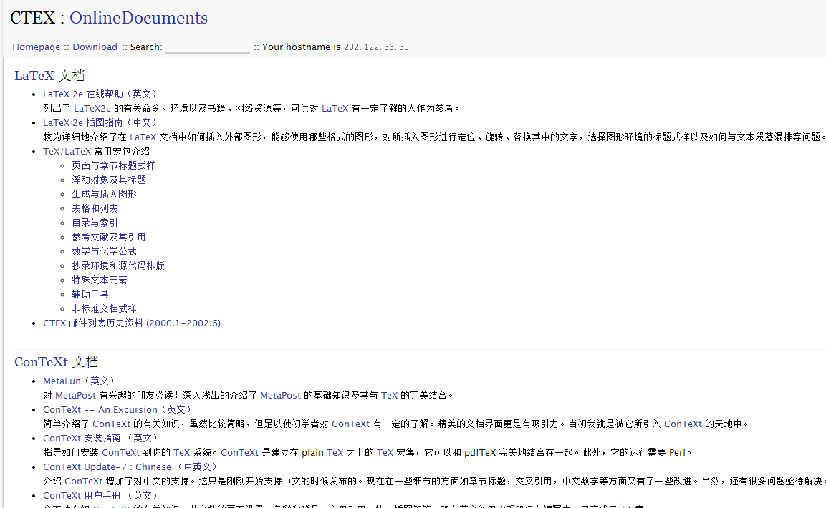
更多命令请参见： http://www.ctex.org/OnlineDocuments
LaTeX入门

Slide 18
基本格式
文稿（源文件）分“正文”和“排版命令”两部分。
排版命令有两种：控制字、控制符。
控制字：用“\”和英文字母组成，区分大小写，可以用任何非字母字符表示结束（比如空格）。
控制符：用“\”和符号（非字母）组成。
有些排版命令带参数：不可省略参数放在{ }中，可选参数放在[ ]中，即格式为：
“ \命令名[可选参数]{不可省参数}”

Slide 19
纯西文论文源文件基本格式
\documentclass[11pt]{article}
导言区：放入一些全局控制命令
\begin{document}
正文内容
\end{document}
保存文件名后缀为“.tex”
语句\documentclass[11pt]{article}表示文章版式和基本字体大小，[11pt]是基本字体大小，默认是10pt，可以省略，也可以改成其他数字， {article}表示文章版式，如果是书籍，则为{book}。
\begin{xxx}
……
\end{xxx}
称为“xxx环境”，源文件中有且仅有一个document环境。

Slide 20
含中文的论文源文件基本格式
正文中有汉字时，需要在导言区引入CJK宏包，格式为：
\documentclass[11pt]{article}
\usepackage{CJK}
\begin{document}
\begin{CJK}{GBK}{song}
正文内容
\end{CJK}
\end{document}
CJK环境中参数GBK表示使用扩展国标码GBK大字符集，song表示默认使用宋体字，如果要改变其中某些文字的字体，只需用{ }括起来成为一个“分组”，然后对这一分组使用相应命令，比如要使用粗体可以用\textbf{ }，那么{ }中的字体就会变成粗体。
%是注释符，从%符号开始到行末及下一行行首空白的所有字符均被忽略。
西文标点符号后面应空一格。
注：CJK环境不会自动忽略汉字后面的空格，输入汉字时不要留空格，换行时可以在最后添加“%”。如果想直接忽略汉字后面的空格，可以用“CJK*”环境，这样就忽略了汉字后面的所有空格，如果需要保留空格，必须增加“\ ”（反斜杠后面有一个空格）或者“~”

Slide 21
自定义页芯大小
如果不想使用TeX系统自动确定的页芯大小，可以在导言区直接指定：
\setlength{\textwidth}{页芯宽度}
\setlength{\textheight}{页芯高度}
页芯宽度和高度单位可以是mm,cm,in等表示
页芯宽度不含边注，高度不含页眉和页脚。
打印时默认在纸张顶端和左侧留下1in（约25.4mm）空白，用户可以加大或者缩小空白：
\setlength{\voffset}{长度}
\setlength{\hoffset}{长度}
长度为正值时增大空白宽度，为负值时缩小空白宽度

Slide 22
输入特殊字符
大部分键盘字符可以直接输入，但字符“#，$，%，{，}，~，_，^，\，|，<，>”有特殊用途，如果要输出这些字符，可以分别这样输入：
\#，\$，\%，\{，\}，\~{}，\_{}，\^{}，$\backslash$，$|$，$<$，$>$。
“@”可以直接输入，“*”可以直接输入，如果想显示成上下居中位置，可以输入$*$。
其他特殊字符都可以在编辑器WinEdt上找到，只要点击图标 即可。
句号圆点：当句号时前面加“\@”，即“\@.”，当圆点时后面加“\ ”，即“.\ ”。

Slide 23
分段、分行和分页
源文件中一个空行（连续两个回车产生一个空行）相对于一个分段命令，也可以在需要分段的地方插入分段命令“\par”。
强制分行命令：“\\”或“\\*”或“\newline”，“\\*”除强制在此处分行外还禁止在此处分页。“\\”还可以带长度参数，用来增加或减少行间隔，“\\[长度]”或“\\*[长度]”。
建议分行命令：\linebreak[数字]，数字为0到4之间整数，数字越大，建议力度越大。建议不分行命令：\nolinebreak[数字]
不允许分行命令：\mbox{文本}，这里的文本不允许在任何地方分行。
如果某行末尾的一个外文单词使得该行超长，可以在该词内部插入几个“\-”，这是建议断词位置，断词后一个单词排在两行，同时上一行末尾会自动插入一个连字符。
LaTeX通常会自动分页，强制分页可以用“\newpage”，建议分页或不分页用“\pagebreak[数字]”或“\nopagebreak[数字]”。

Slide 24
水平间距、竖直间距
水平间距：
“\,”产生一个很小的水平间距；
“\hspace{长度}” 产生一个指定长度的空白；
“\quad” 产生当前字样尺寸的空白，“\qquad” 是“\quad” 的两倍；
“\hspace{\fill}”=“\hfill” 用于插入需要的空格而撑满一行。
占位命令：
“\hphantom{文本}” 精确占据文本的宽度但不显示文本的内容；
“\vphantom{文本}”是占据文本高度；
“\phantom{文本}” 是占据文本区域。
导引线：
“\dotfill”和“\hrulefill”类似“\hfill”的功能，不是产生单纯的空白，而是用点线和实线填充空白。

Slide 25
竖直间距：
“\vspace{长度}” 产生一个竖直间距；
“\vfill”用于插入需要的竖直间距而撑满一页。
弹性高度命令：
\smallskip=\vspace{\smallskipamount}；
\medskip=\vspace{\medskipamount}；
\bigskip=\vspace{\bigskipamount}。
其中三个长度参数由具体文档版式默认给定，也可以重新定义，命令为：
\setlength{\smallsikipamount}{2mm plus 1mm minus 0.6mm}

Slide 26
段落有关距离
首行缩进：
“\setlength{\parindent}{长度}” 段落首行缩进指定长度；
“\setlength{\parindent}{2em}” 段落首行缩进两个汉字；
若想使某段首行不缩进，可加命令：“\noindent”。
另外，每一节的第一段并不会缩进，这时需要增加命令：“\hspace*{parindent}”或在导言区加命令：“\usepackage{indentfirst}”。
段落间距：两段之间距离等于行间隔（\lineskip）加\parskip的值，中文段落间隔与行间隔相同，可在导言区加命令：“\setlength{\parskip}{0pt}”。
伸展行距：当选定了字体尺寸，行距就自动确定了，如果要伸展行距，可设置伸展因子命令：“\renewcommand{baselinestretch}{伸展因子}”，伸展因子是一个十进制小数，新行距等于基本行距乘以伸展因子。如果要对整个文本起作用，可以将命令放在导言区。

Slide 27
文字模式
文字模式有段落模式、左到右模式、数学模式三种，LaTeX文字模式默认字体是直立罗马字体，CJK使用GBK编码时默认为宋体song，另外还有仿宋fs、楷kai、黑hei、隶li、幼圆you共6个字体。斜体“\italic”和“\slanted”在CJK环境中相同。
自定义字体尺寸可以用命令：“\fontsize{字体尺寸}{行距}”
居中：
\begin{center}
文本
\end{center}

Slide 28
参考文献
\renewcommand{\bibname}{\hfil\hei 参~考~文~献}
\begin{thebibliography}{编号样本}
\bibitem[记号]{引用标志}文献条目
……
\bibitem[记号]{引用标志}文献条目
\end{thebibliography}
正文中使用“\cite{引用标志1，引用标志2，……}”引用文献，引用标志可以用字母、数字及除逗号外的符号组成。

Slide 29
表格
\begin{tabular}[竖向位置]{列格式}
第一行\\
第二行\\
……
第末行\\
\end{babular}
竖向位置默认居中
脚注：“\footnote{脚注文本}”

Slide 30
数学公式
导言区加命令“\usepackage{latexsym, bm}”。
控制字体大小式样命令：显示式样“\displaystyle”、正文式样“\textstyle”、角标式样“\scriptstyle”、二级角标式样“\scriptscriptstyle”。
数学公式中下述数学符号+、-、/、=、<、>、(、)、[、]、|、’、!、:可从键盘输入，花括号“{”、“}”输入则需用“\{”和“\}”。而冒号则用命令“\colon”。
省略号：\ldots、\cdots、\vdots、\ddots。
空白间隔：除了通用的\qquad、\quad、\ 、\,、\hspace{长度}、\phantom{文本}几个命令外，数学环境下还可以使用\;、\:、\!三个命令。
数学环境中，字母和文字显示为数学斜体（\mathit），显示普通文本时需使用LR盒子：\mbox{文本}。

Slide 31
行内公式、行间公式
行内公式环境：“$……$”
行间公式环境：$$……$$
多行公式环境：
无编号：
\begin{eqnarray*}
……（多行）
\end{eqnarray*}
自动编号：
\begin{equation}
……（单行）
\end{equation}
\begin{eqnarray}
……（多行）
\end{eqnarray}

Slide 32
论文版式
论文标题
\title{标题文本}
\author{作者信息}
\date{日期文本}
\thanks{脚注文本}
\maketitle
标题如果过长会自动分行，也可以用“\\”人工分行，多个作者可以用“\and”或者“\\[距离]”隔开。
标题部分也可以使用以下环境：
\begin{titlepage}
标题页内容
\end{titlepage}
摘要环境：
\renewcommand{\abstractname}{摘\qquad要}（生成“摘要”标题，去掉该命令生成“Abstract”标题）
\begin{abstract}
摘要文本
\end{abstract}

Slide 33
插入外部图形
基本命令：
\includegraphics*[左下角x, y][右上角x, y]{图形文件}（带*插入裁剪图形）；
\includegraphics[左下角x, y][右上角x, y]{图形文件}（不带*插入整个图形）。
图形缩放命令：
\scalebox{横向缩放因子}[竖向缩放因子]{插入的图形}；
缩放到指定大小的命令：
\resizebox{宽度}{高度}{插入的图形}
水平翻转和旋转命令：
水平翻转：\reflectbox{插入的图形}＝\scalebox{-1}[1]{插入的图形}
旋转：\rotatebox{旋转角度}{插入的图形}。

Slide 34
论文模板
%% LaTeX + CJK 模板，只针对 A4 纸的中文Paper
% 文章模板：A4 纸，小五字，单列（可根据要求改双列 twocolumn）
\documentclass[a4paper,11pt,onecolumn,twoside]{article}
% packages 声明需要用到的包
\usepackage{CJK} % CJK 中文支持
\usepackage{fancyhdr} %版式
\usepackage{amsmath,amsfonts,amssymb,graphicx} % EPS 图片支持
\usepackage{subfigure} % 使用子图形
\usepackage{indentfirst} % 中文段落首行缩进
\usepackage{bm} % 公式中的粗体字符（用命令\boldsymbol）
\usepackage{multicol} % 正文双栏
\usepackage{indentfirst} % 中文首段缩进
\usepackage{picins} % 图片嵌入段落宏包 比如照片
\usepackage{abstract} % 2栏文档，一栏摘要及关键字宏包

Slide 35
%lengths定义页面边距符合中文刊习惯
\addtolength{\topmargin}{-54pt}
\setlength{\oddsidemargin}{-0.9cm} % 3.17cm - 1 inch
\setlength{\evensidemargin}{\oddsidemargin}
\setlength{\textwidth}{17.00cm}
\setlength{\textheight}{24.00cm} % 24.62

Slide 36
% 定义标题格式，包括title，author，affiliation，email等。
% 任何用到中文的地方，用\begin{CJK} ... \end{CJK}括起来。
\renewcommand{\baselinestretch}{1.1} %定义行间距
\parindent 22pt %重新定义缩进长度
% 标题，作者，通信地址定义
\begin{CJK}{GBK}{song}
\title{\huge{文章标题\\}
\thanks{收稿日期:~XXXX$-$XX$-$XX. 基金项目)}} %%脚注
\author{作者一，作者二\\[2pt]
\normalsize
（地址） \\[2pt]}
\date{} % 这一行用来去掉默认的日期显示
\end{CJK}

Slide 37
% 首页页眉页脚定义
\fancypagestyle{plain}{
\fancyhf{}
\lhead{第~XX~卷\quad 第~X~期\\
\scriptsize{XXXX~年~XX~月}}
\chead{\centering{刊物名\\
\scriptsize{\textbf{刊物英文名}}}}
\rhead{Vol. XX, No. XX\\
\scriptsize{October, 2010}}
\lfoot{}
\cfoot{}
\rfoot{}}

Slide 38
% % 首页后根据奇偶页不同设置页眉页脚， R,C,L分别代表左中右，O,E代表奇偶页
\pagestyle{fancy}
\fancyhf{}
\fancyhead[RE]{第~XX~卷}
\fancyhead[CE]{刊物名}
\fancyhead[LE,RO]{\thepage}
\fancyhead[CO]{作者：文章名}
\fancyhead[LO]{第~X~期}
\lfoot{}
\cfoot{}
\rfoot{}
% 正文双栏环境不允许float环境，比如 figure，所以重新定义figure，使之可以浮动到你想要的位置。
\newenvironment{figurehere}
{\def\@captype{figure}} {}
\makeatother

Slide 39
% 文章正文
\begin{document}
\begin{CJK*}{GBK}{song}
\CJKcaption{GB}
%%
% 自定义命令
% 此行使文献引用以上标形式显示
\newcommand{\supercite}[1]{\textsuperscript{\cite{#1}}}
% 显示title，并设页码为空（按杂志社要求）
\maketitle

Slide 40
% 调整摘要、关键词，中图分类号的页边距
\setlength{\oddsidemargin}{ 1cm} % 3.17cm - 1 inch
\setlength{\evensidemargin}{\oddsidemargin}
\setlength{\textwidth}{13.50cm}
\vspace{-.8cm}
\begin{center}
\parbox{\textwidth}{
\CJKfamily{hei}摘~~~要\quad \CJKfamily{kai}~摘要内容\\
\CJKfamily{hei}关键词\quad\CJKfamily{kai} 关键词内容\\
\CJKfamily{hei}中图分类号\quad TG9527\qquad \CJKfamily{hei}文献标识码\quad A}
\end{center}

Slide 41
% 英文摘要
\vspace{.1cm}
\begin{center}
\parbox{\textwidth}{
{\large{\textbf{英文标题}}}\\
\vspace{-0.5cm}
\begin{center}
\textbf{作者一, 作者二}\\[2pt]
\small{\textit{(英文地址)}}\\[2pt]
\end{center}
{\small{\textbf{Abstract}\quad 英文摘要内容\\
\textbf{Key Words}\quad 英文关键词}}}
\end{center}

Slide 42
% 文章编号(左上角)
\begin{minipage}[c]{10cm}
\vspace{-35.5cm}
文章编号：
\end{minipage}
% 正文由此开始，恢复正文页边距
\setlength{\oddsidemargin}{-.5cm} % 3.17cm - 1 inch
\setlength{\evensidemargin}{\oddsidemargin}
\setlength{\textwidth}{17.00cm}
\CJKfamily{song}

Slide 43
% 分栏开始
\begin{multicols}{2}
\section{引言}
%调整section名称与正文之间的距离
文献\supercite{Wu,Xuan}中提到：正文内容
\begin{figure*}
\centering
\includegraphics[width=12cm]{插入的图片名.eps}
\caption{图片名称}\label{fig2}
\end{figure*}

Slide 44
\indent 正文内容另起一段
\section{结论}
\begin{figurehere}
\centering
\includegraphics[width=6cm]{图片名.eps}
\caption{图片名}\label{fig2}
\end{figurehere}

Slide 45
% 参考文献
\small
\begin{thebibliography}{99}
\setlength{\parskip}{0pt} %段落之间的竖直距离
\bibitem{Wu}吴承恩. 西游记~[M], 明14XX年.
\bibitem{Xuan} 玄奘. 大唐西域记学报~[J], 唐~6XX~年, 1(2): 23-55.
\end{thebibliography}

Slide 46
% 作者简历,段落插入图片用picins宏包和\parpic命令
\normalsize
\parpic{%
\includegraphics[width=3.0cm]%
{Hou.eps}}
作者介绍文字
% 分栏结束
\end{multicols}
% 文章结束
\clearpage
\end{CJK*}
\end{document}

Slide 47
编译错误处理
当出现错误提示后,可以按下述步骤检查和改正错误：
1、在所有宏库命令所在的行之前加“%”号,使这些命令不起作用。如果这时错误不再出现就说明所使用的宏库命令用错或写错。
2、检查所有需要成对出现的符号或命令如: “{”和“}”、“$”和“$”、“$$”和“$$”、\begin{…}和\end{…} 等是否搭配。
3、检查数组环境和矩阵命令中的“&”号“\\”是否搭配。
4、检查所有命令中的前导符“\”是否遗忘。
5、检查是否有拼写错误。

Slide 48
参考文献
刘海洋，LaTeX入门，2013。
邵伟文，Endnote在LaTeX中的应用; latex使用入门。

Slide 49
欢迎提问！
LaTeX入门

